Slide 1

Trái tim yêu thương

Slide 2
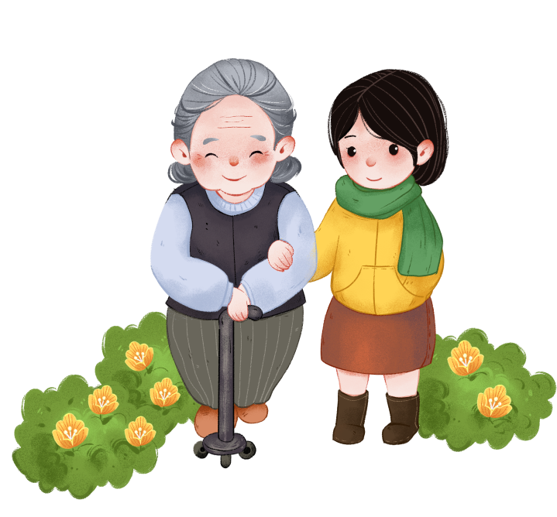
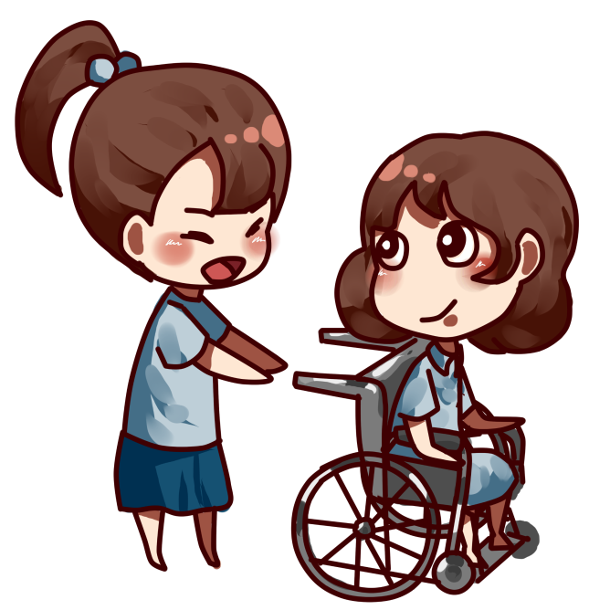
Chia sẻ về 1 lần em giúp đỡ, chia sẻ mà em đã dành cho ai đó hoặc từng được đón nhận.

Slide 3



Gió lạnh đầu mùa

Slide 4
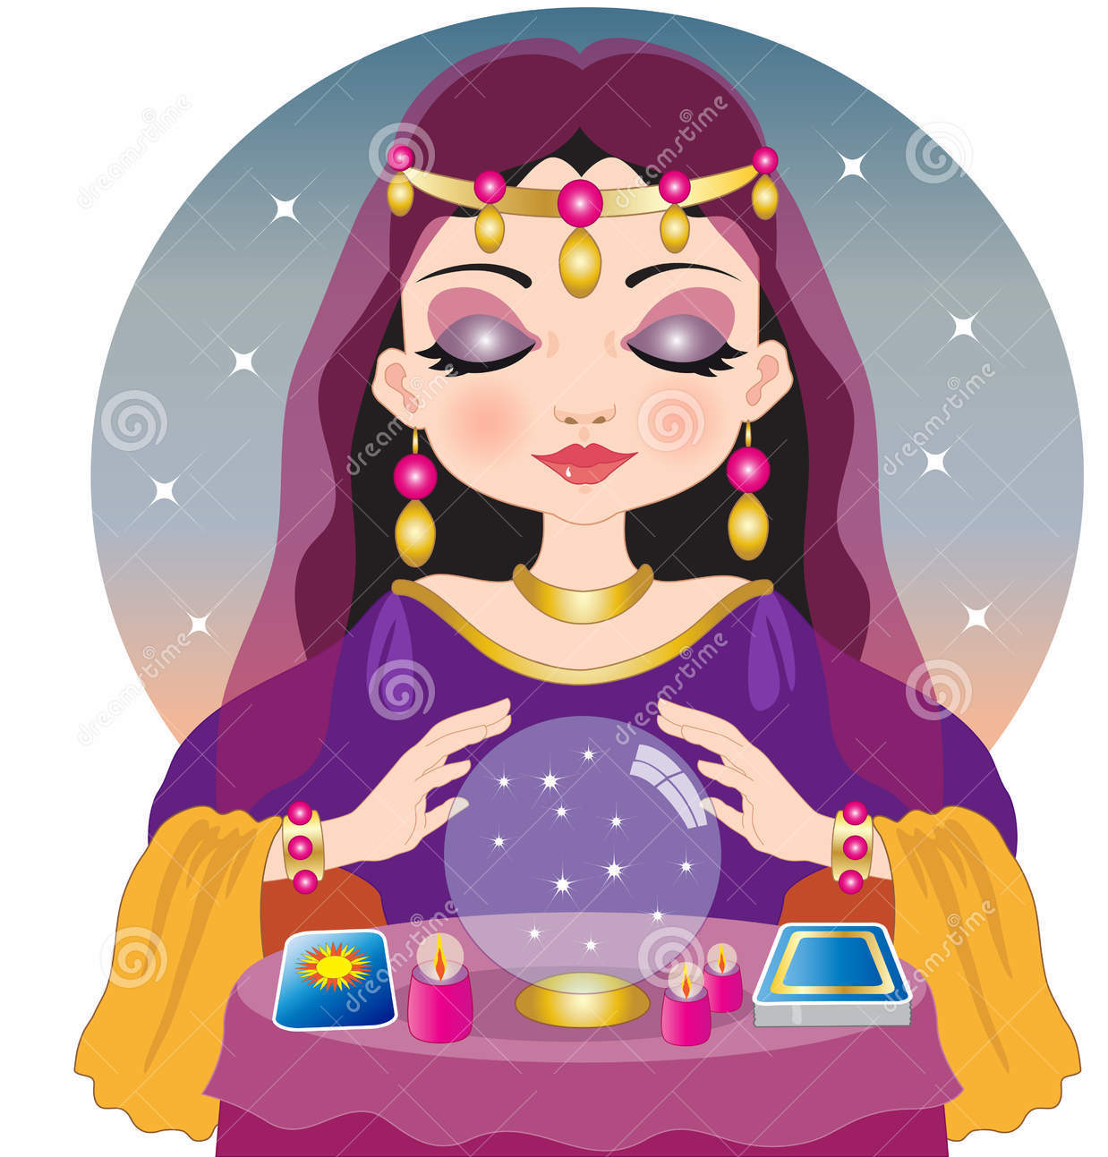
Nhà tiên tri
Đọc nhan đề Gió lạnh đầu mùa, em dự đoán nhà văn sẽ kể câu chuyện gì?

Slide 5
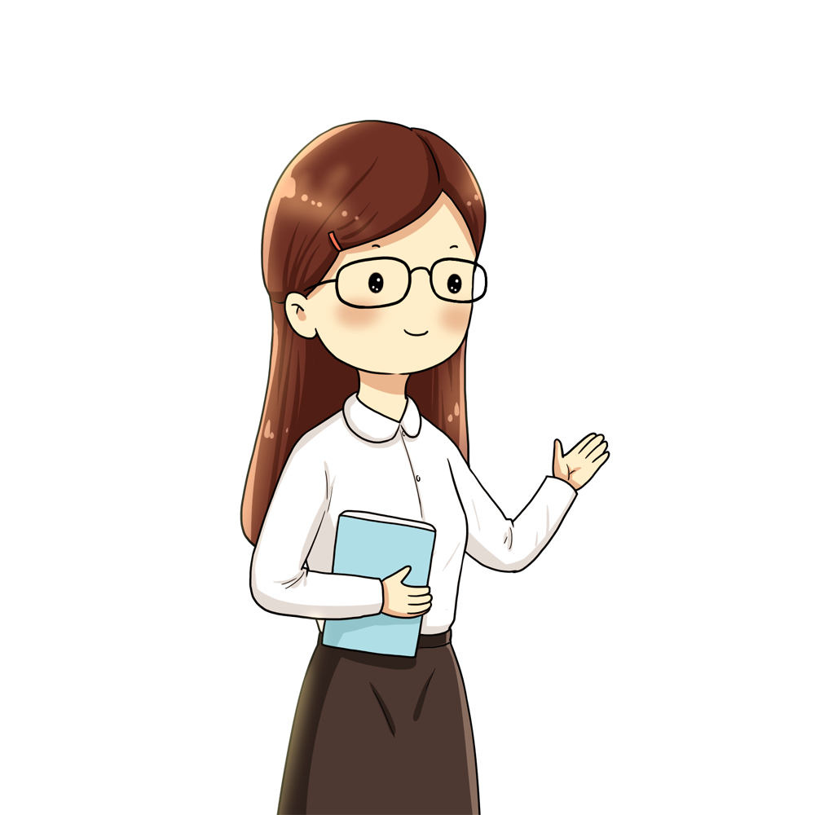
Đọc văn bản + Sắp xếp các ý sau theo trình
tự thời gian

Slide 6

- Mẹ Hiên đến trả áo, mẹ Sơn và Lan cho vay 5 hào.
- Mùa đông Sơn và Lan thấy Hiên co ro vì không có áo mặc.
- Chị Lan về lấy áo của em Duyên cho Hiên mặc.
- Sinh nói với vú già sẽ mách mợ vì Sơn cho Hiên áo bông của Duyên.
- Tuy bạn nghèo nhưng Sơn và Lan không khinh bỉ, coi thường như chị em họ của mình.
- Sơn và Lan lo lắng đi đòi áo.
- Sơn và Lan thương chơi với những bạn ở xóm gần chợ.
- Sơn và Lan được mẹ ôm vào lòng âu yếm.
- Sơn và Lan sinh ra trong gia đình khá giả.
- Sơn muốn cho Hiên chiếc áo bông của em Duyên.

Slide 7
a. Sơn và Lan sinh ra trong gia đình khá giả.
b. Sơn và Lan thương chơi với những bạn ở xóm gần chợ.
c. Tuy bạn nghèo nhưng Sơn và Lan không khinh bỉ, coi thường như chị me họ của mình.
d. Mùa đông Sơn và Lan thấy Hiên co ro vì không có áo mặc.
e. Sơn muốn cho Hiên chiếc áo bông của em Duyên.
f. Chị Lan về lấy áo của em Duyên cho Hiên mặc.
g. Sinh nói với vú già sẽ mách mợ vì Sơn cho Hiên áo bông của Duyên.
h. Sơn và Lan lo lắng đi đòi áo.
k. Mẹ Hiên đến trả áo, mẹ Sơn và Lan cho vay 5 hào.
i. Sơn và Lan được mẹ ôm vào lòng âu yếm.

Slide 8

I. Tìm hiểu chung
Notes:
Giáo án của Hạnh Nguyễn: https://www.facebook.com/HankNguyenn

Slide 9

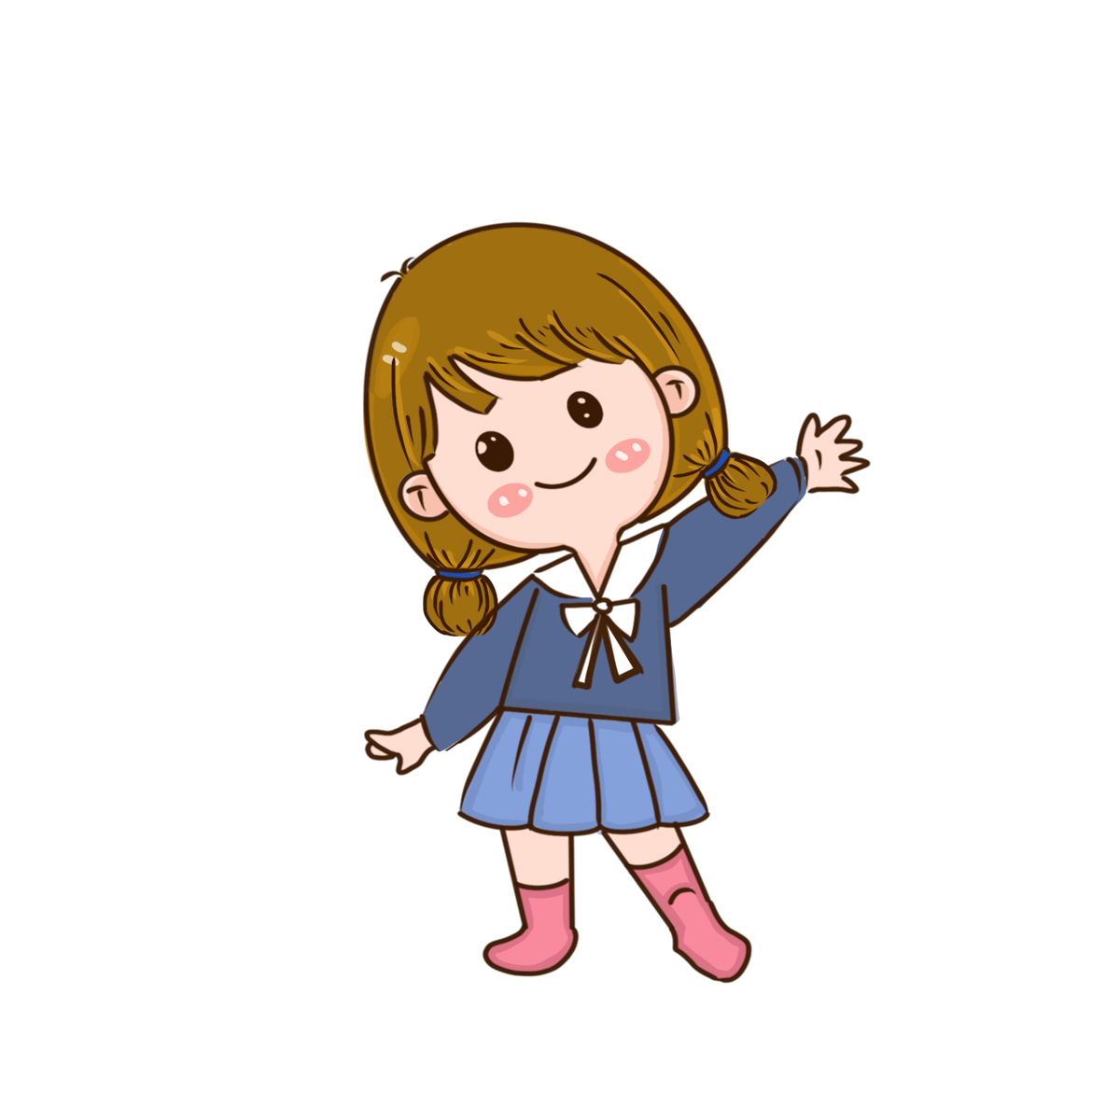
Trình bày dự án

Slide 10
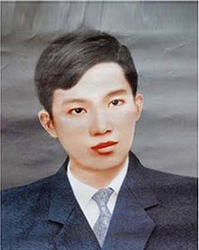
1. Tác giả
a/ Cuộc đời
- Thạch Lam (1910 – 1942) tên khai sinh là Nguyễn Tường Vinh;
- Quê quán: sinh ra ở Hà Nội, lúc nhỏ sống ở quê ngoại – phố huyện Cẩm Giàng, tỉnh Hải Dương.

Slide 11
1. Tác giả
b/ Sự nghiệp
- Sáng tác ở nhiều thể loại (tiểu thuyết, truyện ngắn, tùy bút,...) song thành công nhất vẫn là truyện ngắn.
- Truyện ngắn của Thạch Lam giàu cảm xúc, lời văn bình dị và đậm chất thơ.

Slide 12
1. Tác giả
b/ Sự nghiệp
- Nhân vật chính thường là những con người bé nhỏ, cuộc sống nhiều vất vả, cơ cực mà tâm hồn vẫn tinh tế, đôn hậu.
- Tác phẩm của Thạch Lam ẩn chứa niềm yêu thương, trân trọng đối với thiên nhiên, con người, cuộc sống

Slide 13




Các truyện ngắn tiêu biểu

Slide 14

2. Tác phẩm
a/ Vị trí: “Gió lạnh đầu mùa” là một trong những truyện ngắn xuất sắc viết về đề tài trẻ em của Thạch Lam
b/ Ngôi kể: Ngôi thứ ba.
c/ Thể loại và PTBĐ
- Phương thức biểu đạt: tự sự kết hợp miêu tả.
- Thể loại: truyện ngắn.

Slide 15
d/ Bố cục: 3 phần
+ P1: Từ đầu... rơm rớm nước mắt: Sự thay đổi của cảnh vật và con người khi thời tiết chuyển lạnh.
+ P2: Tiếp... thấy ấm áp vui vui: Sơn và Lan ra ngoài chơi với các bạn nhỏ ngoài chợ và quyết định cho bé Hiên chiếc áo.
+ P3: Còn lại: Thái độ và cách ứng xử của mọi người khi phát hiện hành động cho áo của Sơn.

Slide 16
II. Đọc hiểu văn bản
Notes:
Giáo án của Hạnh Nguyễn: https://www.facebook.com/HankNguyenn

Slide 17
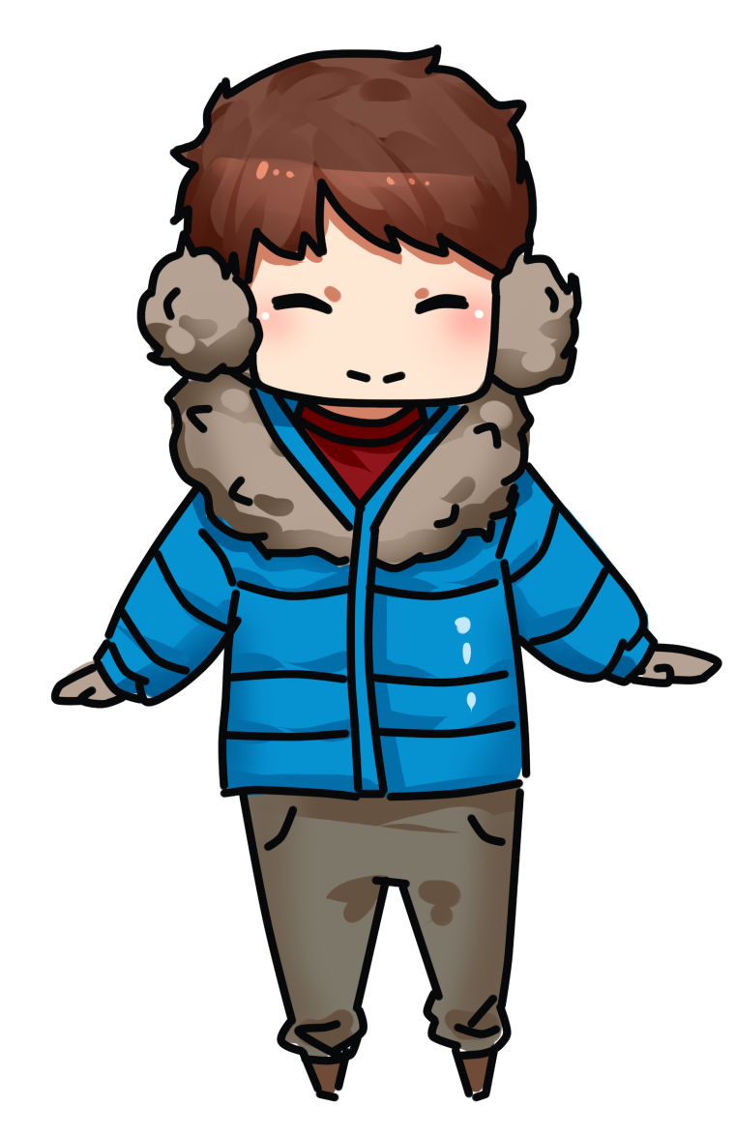
1. Nhân vật Sơn

Slide 18
Sau khi đọc VB “Gió lạnh đầu mùa”, em thấy gia đình Sơn có điều kiện như thế nào? Dựa vào những chi tiết nào em có nhận định đó?

Slide 19
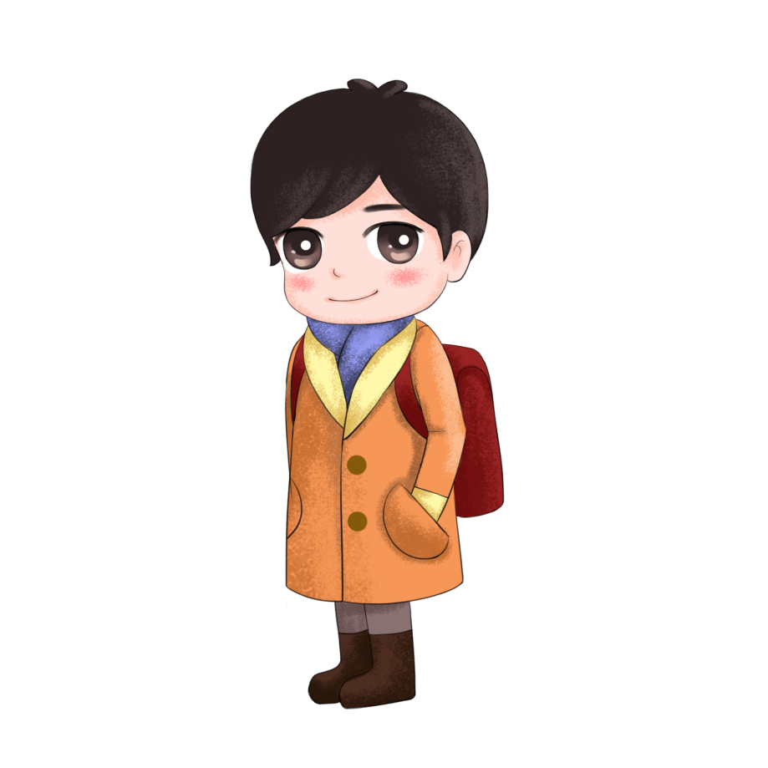
1. Nhân vật Sơn
Có vú già; Hàng xóm nghèo vẫn vào vay mượn
a/ Gia cảnh sung túc
Cách xưng hô: mẹ gọi “cô Duyên” trang trọng ; Sơn gọi mẹ là “mợ” – cách gọi của gia đình trung lưu

Slide 20
Làm việc nhóm (2 bàn/ nhóm) hoàn thiện PHT số 1 sau:

Slide 21
 | Suy nghĩ, thái độ, hành động của Sơn
1/ Khi nghe chuyện em Duyên
2/ Khi chơi cùng các bạn
3/ Khi thấy Hiên mặc áo cũ, rách
4/ Khi bị dọa mách mẹ
Nhận xét về nhân vật Sơn

Slide 22
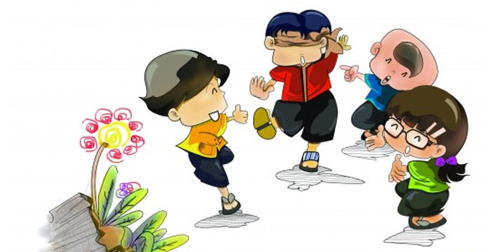
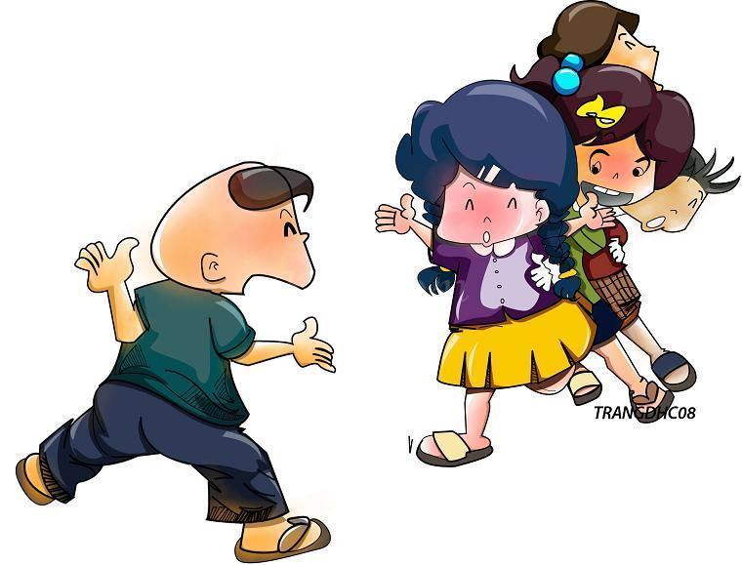
 | Suy nghĩ, thái độ, hành động của Sơn
1/ Khi nghe chuyện em Duyên
2/ Khi chơi cùng các bạn
Nhớ em, cảm động và thương em
Sơn và chị vẫn thân mật chơi đùa với, chứ không kiêu kỳ và khinh khỉnh như các em họ của Sơn

Slide 23
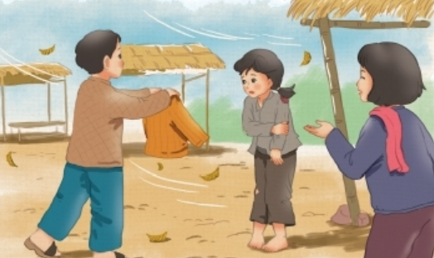
 | Suy nghĩ, thái độ, hành động của Sơn
3/ Khi thấy Hiên mặc áo cũ, rách
+ Gọi ra chơi.
+ Hỏi han, quan tâm thật lòng: “Áo lành đâu không mặc?”; “Sao không bảo u mày may cho?”
+ “…thấy động lòng thương, một ý nghĩ tốt bỗng thoáng qua trong tâm trí.
+ Lại gần chị thì thầm: “Hay là chúng ta mang cho nó cái áo bông cũ chị ạ”.
+ Vui vì mình làm được việc tốt: “Đứng lặng yên đợi, trong lòng tự dưng thấy ám áp, vui vui.”
→ Tình cảm trong sáng của trẻ thơ, tâm hồn nhân hậu của chị em Sơn.

Slide 24
 | Suy nghĩ, thái độ, hành động của Sơn
4/ Khi bị dọa mách mẹ
Nhận xét
- Vội vã đi tìm Hiên để đòi lại chiếc áo bông cũ
→ Tâm lý và hành động bình thường của một đứa trẻ khi tự ý mang đồ dùng ở nhà đi cho người khác và sợ bị mẹ mắng.
- Là đứa trẻ hoà đồng, thân thiện, trong sáng, có lòng nhân ái (vì được yêu thương nên biết trao đi yêu thương)
➔ Nhà văn khéo léo khắc họa tâm lí nhân vật Sơn → Lan toả niềm vui đến người đọc, xua đi nỗi lạnh lẽo của gió lạnh đầu mùa.

Slide 25
1. Nhân vật Sơn
Khi nghe chuyện em Duyên: Cảm động, thương và nhớ em
Khi chơi cùng các bạn: Hòa đồng, thân mật
b/ Suy nghĩ và hành động
Khi thấy Hiên mặc áo rách cũ: Gọi ra chơi ; Hỏi han quan tâm ; Thương cảm, cho áo bông
Khi bị dọa mách mẹ: Sợ bị mẹ mắng nên muốn đòi áo về → Tâm lí bình thường của trẻ con

Slide 26
1. Nhân vật Sơn
Hòa đồng, thân thiện, trong sáng
c/ Phẩm chất
Có lòng nhân ái
➔ Nhà văn miêu tả chân thật, tự nhiên, khéo léo khắc họa tâm lí nhân vật Sơn → Lan toả niềm vui đến người đọc, xua đi nỗi lạnh lẽo của gió lạnh đầu mùa.

Slide 27
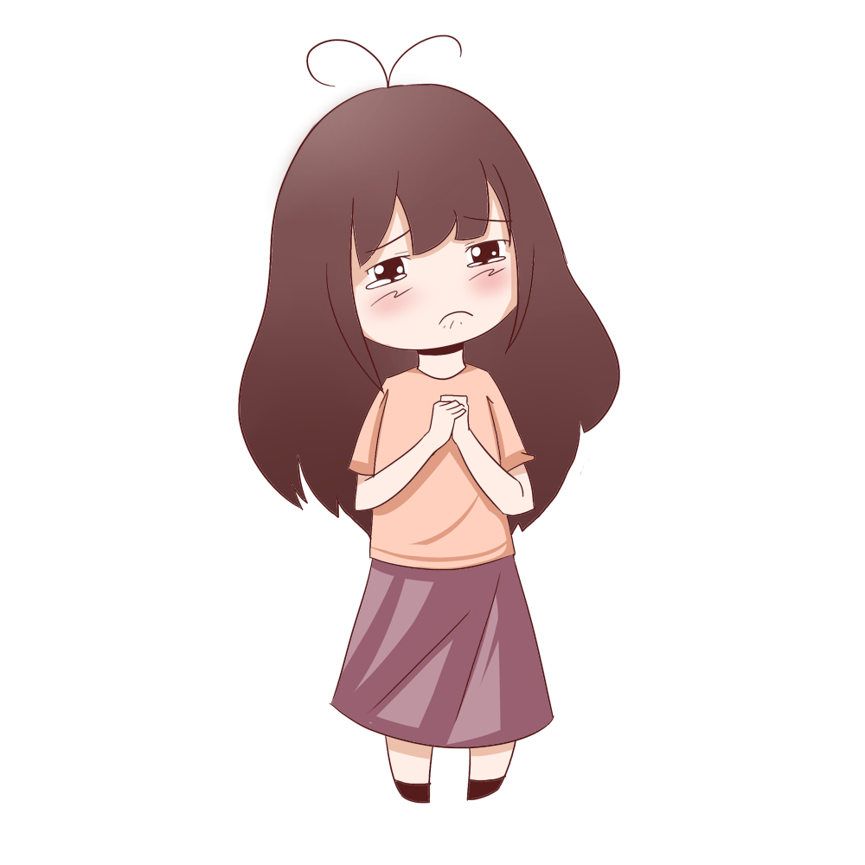
2. Nhân vật Hiên và những đứa trẻ nghèo

Slide 28
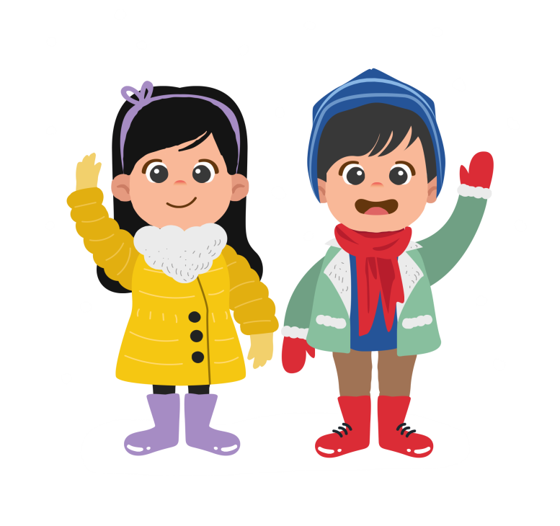
Không gian ở chợ - nơi bọn trẻ giải trí được miêu tả thế nào?
01
Nhân vật Hiên và những đứa trẻ khác ăn mặc như thế nào?
Thảo luận nhóm cặp
02
Thái độ của đám trẻ khi thấy Sơn và Lan là gì?
03

Slide 29

01
Không gian ở chợ - nơi bọn trẻ giải trí được miêu tả thế nào?
- “Chợ vắng không, mấy cái quán chơ vơ lộng gió, rác bẩn rải rác lẫn với lá rụng của cây đề.”
- “Mặt đất rắn lại và nứt nẻ những đường nho nhỏ, kêu vang lên tanh tách dưới nhịp guốc của hai chị em.”
→ Yên ả, vắng lặng. Nghèo, lại thêm mùa đông càng khắc họa sâu về tình cảnh khốn khó.

Slide 30
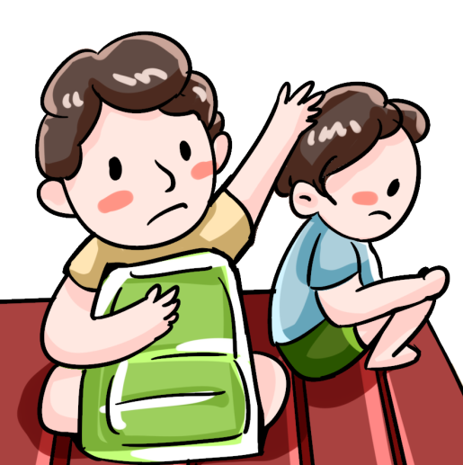
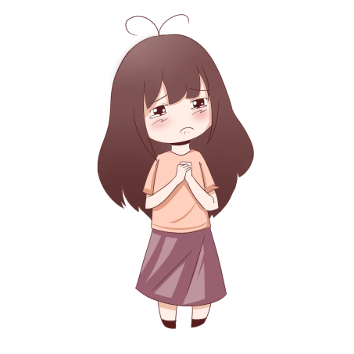
02
Nhân vật Hiên và những đứa trẻ khác ăn mặc như thế nào?
LŨ TRẺ:
- Mặc không khác ngày thường, vẫn những bộ quần áo màu nâu bạc đã vá nhiều chỗ.
- Môi tím lại, qua những chỗ áo rách, da thịt thâm đi.
- Mỗi cơn gió đến, run lên, hàm răng đập vào nhau.
HIÊN: Chỉ mặc có manh áo rách tả tơi, hở cả lưng và tay.

Slide 31
03
Thái độ của đám trẻ khi thấy Sơn và Lan là gì?
LŨ TRẺ:
- Đợi Sơn ở cuối chợ để chơi đánh khăng, đánh đáo
- Lộ vẻ vui mừng, nhưng vẫn đứng xa, không dám vồ vập như biết cái phận nghèo hèn của chúng vậy.
- Giương đôi mắt ngắm bộ quần áo mới của Sơn với con mắt ngưỡng mộ, ước mong
HIÊN:
- Đứng dựa vào cột quán, co ro đứng bên cột quán
- Gọi không lại.
- Khi được hỏi “bịu xịu” trả lời: mặt xị xuống, tủi thân

Slide 32
2. Nhân vật Hiên và những đứa trẻ nghèo
Yên ả, vắng lặng.
Nghèo + Khung cảnh mùa đông
a/ Khung cảnh chợ
→ Khắc họa sâu về tình cảnh khốn khó.

Slide 33
2. Nhân vật Hiên và những đứa trẻ nghèo
Chờ Sơn cuối chợ để chơi, mừng khi Sơn đến nhưng không dám lại gần
Ăn mặc phong phanh, cũ, rách; Môi tím lại, da thịt thâm đi, răng đánh cầm cập
b/ Đám trẻ
Giương đôi mắt ngắm bộ quần áo mới của Sơn với ánh mắt ngưỡng mộ, ước mong
→ Nghèo khó, đáng thương

Slide 34
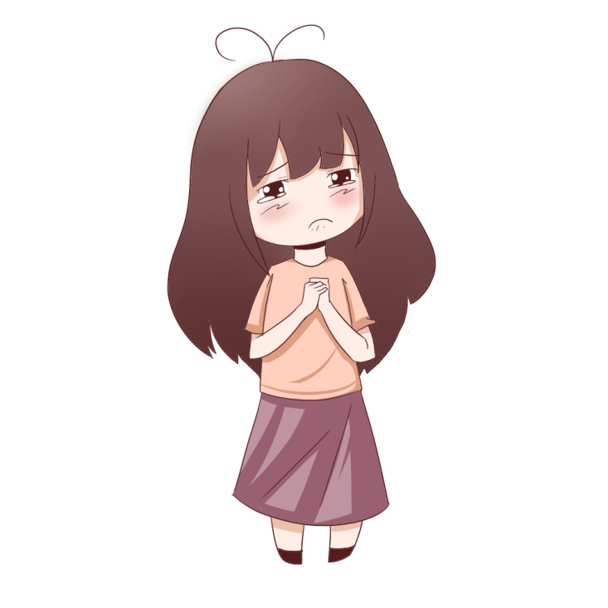
2. Nhân vật Hiên và những đứa trẻ nghèo
Dựa vào cột quán trong thời gian dài, lạnh co ro đứng bên cột quán
Chị em Sơn gọi nhưng không dám lại
c/ Hiên
Chỉ mặc có manh áo rách tả tơi, hở cả lưng và tay.
“Bịu xịu”, tủi thân, mặc cảm khi được hỏi

Slide 35

Hoàn thiện SƠ ĐỒ VEN sau để chỉ ra điểm giống và khác nhau giữa 2 nhân vật Cô bé bán diêm và bé Hiên
Cô bé bán diêm
Điểm giống
Hiên

Slide 36
Không tên
Bối cảnh: Đan Mạch; Chính đông, đêm giao thừa
Tình cảnh: Không nhận được tình yêu thương
Cái kết: vừa có hậu vừa không có hậu (chết)
Có tên
Bối cảnh: VN ; Đầu mùa đông, cái lạnh mới bắt đầu
Tình cảnh: Nhận được tình thương của mọi người
Cái kết có hậu (Có áo ấm)
Cô bé bán diêm
Điểm giống
Hiên
- Đều là những bé gái ở trong hoàn cảnh đáng thương.
- Đều thiếu thốn vật chất, và ở trong mùa đông khắc nghiệt.

Slide 37

3. Hai người mẹ: mẹ Sơn và mẹ Hiên

Slide 38

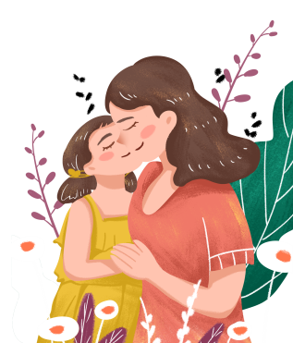
Mẹ Sơn
Mẹ Hiên
Cách ứng xử với mọi người: .........
....................................................
....................................................
Cách ứng xử với con cái: .............
....................................................
....................................................
Nhận xét: .................................
....................................................
Nghề nghiệp: .............................
....................................................
Cách ứng xử khi biết Sơn cho Hiên áo: ............................................
....................................................
....................................................
Nhận xét: .................................
....................................................

Slide 39
Mẹ Sơn
Cách ứng xử với mọi người:
Có điều kiện nhưng không kiêu căng - Nhân hậu, tế nhị
Cách ứng xử với con cái:
Vừa nghiêm khắc, vừa yêu thương
Không đồng ý việc con tự tiện lấy áo đem cho nhưng vui vì các con biết chia sẻ, giúp đỡ người khác...
Nhận xét: Người có tình nghĩa, luôn chia sẻ, giúp đỡ, đùm bọc mọi người thể hiện đúng đức tính “lá lành đùm lá rách”.

Slide 40
Mẹ Hiên
Nghề nghiệp: Chỉ có nghề đi mò cua bắt ốc không đủ tiền để may áo cho con.
Cách ứng xử khi biết Sơn cho Hiên áo:
+ Khép nép, nói tránh: “Tôi biết cậu ở đây đùa, nên tôi phải vội vàng đem lại đây trả mợ”
→ Cách xưng hô có sự tôn trọng, như người dưới với người trên: Tôi – cậu – mợ.
+ Tự trọng: Sau khi trả xong, không xin xỏ gì
→ Có thái độ khép nép, nhưng cư xử đúng đắn, tự trọng của một người mẹ nghèo khổ.
Nhận xét: Không cho con lấy đồ của người khác, đó là đức tính “Đói cho sạch, rách cho thơm”.

Slide 41
3. Hai người mẹ: mẹ Sơn và mẹ Hiên
Cách ứng xử với mọi người: Nhân hậu, tế nhị , không kiêu căng
Cách ứng xử với con cái: Vừa nghiêm khắc, vừa yêu thương
Mẹ Sơn
Người có tình nghĩa, luôn chia sẻ, giúp đỡ, đùm bọc mọi người thể hiện đúng đức tính “lá lành đùm lá rách”.

Slide 42
3. Hai người mẹ: mẹ Sơn và mẹ Hiên
Nghề nghiệp: Chỉ có nghề đi mò cua bắt ốc không đủ tiền để may áo cho con.
Mẹ Hiên
Cách ứng xử : Khép nép, nói tránh (chuyện cho áo) + Tự trọng (không xin xỏ)
→ Cư xử đúng đắn, tôn trọng với mọi người; có lòng tự trọng cao, đúng tinh thần “đói cho sạch, rách cho thơm”

Slide 43

4. Biểu tượng gió lạnh đầu mùa

Slide 44
Thảo luận nhóm, trả lời các câu hỏi sau:
Thời gian bắt đầu câu chuyện là lúc nào? Không gian được miêu tả như thế nào? Từ đó em hiểu gì về bối cảnh diễn ra câu chuyện?
(1)
Trước bối cảnh đó sự ấm áp được thể hiện ở đâu? Sự ấm áp đó thể hiện giá trị gì của tác phẩm?
(2)
Khi xây dựng biểu tưởng gió lạnh đầu mùa, tác giả sử dụng biện pháp nghệ thuật gì?
(3)

Slide 45
Thời gian bắt đầu câu chuyện là lúc nào? Không gian được miêu tả như thế nào? Từ đó em hiểu gì về bối cảnh diễn ra câu chuyện?
(1)
- Không gian: Dãy nhà lá, chợ vắng, rác bẩn rải rác lẫn lá rụng; mặt đất rắn lại và nứt nẻ những đường nhỏ.
- Thời gian: Buổi sáng, mùa đông.
→ Sự lạnh lẽo, trống vắng, khắc nghiệt.

Slide 46
Trước bối cảnh đó sự ấm áp được thể hiện ở đâu? Sự ấm áp đó thể hiện giá trị gì của tác phẩm?
(2)
Sự ấm áp của tình cảm gia đình (tình mẹ con)
Sự ấm áp của tình cảm cộng đồng (tình hàng xóm láng giềng)
→ Sự lạnh lẽo của tiết trời khổng thể ảnh hưởng đến sự ấm áp trong lòng mỗi người → Giá trị nhân đạo.

Slide 47

Khi xây dựng biểu tưởng gió lạnh đầu mùa, tác giả sử dụng biện pháp nghệ thuật gì?
(3)
Gia cảnh nghèo khổ >< Gia cảnh khá giả
Cách cư xử của chị em Sơn >< Cách cư xử của mấy đứa em họ
Đối lập
Sự lạnh lẽo của mùa đông >< Sự ấm áp của tình người

Slide 48
4. Biểu tượng gió lạnh đầu mùa
><
Sự lạnh lẽo của gió đầu mùa
Sự ấm áp của tình người
- Thời gian: Buổi sáng, mùa đông.
- Không gian: Dãy nhà lá, chợ vắng, rác bẩn rải rác lẫn lá rụng; mặt đất rắn lại và nứt nẻ những đường nhỏ.
→ Sự lạnh lẽo, trống vắng, khắc nghiệt.
→ Giá trị hiện thực.
- Sự ấm áp của tình cảm gia đình.
- Sự ấm áp của tình cảm cộng đồng.
→ Sự lạnh lẽo của tiết trời khổng thể ảnh hưởng đến sự ấm áp trong lòng mỗi người.
→ Giá trị nhân đạo.

Slide 49
III. Tổng kết
Notes:
Giáo án của Hạnh Nguyễn: https://www.facebook.com/HankNguyenn

Slide 50
Ẩn số
Tự sự ; bình dị ; những người ở làng quê nghèo khó ; miêu tả ; bất hạnh ; tự trọng ; nhẹ nhàng; chia sẻ; giàu chất thơ ; yêu thương ; nhân văn ; gần gũi ; thiệt thòi
Đi
tìm
ẩn
số
Truyện ngắn “Gió lạnh đầu mùa “ đã khắc họa hình ảnh (1) ............, có lòng (2) ............. và những người có điều kiện sống tốt hơn biết (3) .............. , (4) ............. người khác. Từ đó đề cao tinh thần (5) ..............., biết đồng cảm, sẻ chia, giúp đỡ những người (6) ................, (7) ............... . Tất cả những nội dung trên được thể hiện qua việc kết hợp linh hoạt phương thức (8) ............... và (9) .............. . Bên cạnh đó là giọng văn (10) .............. , giàu (11) ............ và sử dụng từ ngữ rất (12) ............, (13) ............

Slide 51
Đi
tìm
ẩn
số
Truyện ngắn “Gió lạnh đầu mùa “ đã khắc họa hình ảnh (1) những người ở làng quê nghèo khó có lòng (2) tự trọng và những người có điều kiện sống tốt hơn biết (3) chia sẻ , (4) yêu thương người khác. Từ đó đề cao tinh thần (5) nhân văn, biết đồng cảm, sẻ chia, giúp đỡ những người (6) thiệt thòi, (7) bất hạnh . Tất cả những nội dung trên được thể hiện qua việc kết hợp linh hoạt phương thức (8) tự sự và (9) miêu tả . Bên cạnh đó là giọng văn (10) nhẹ nhàng , giàu (11) chất thơ và sử dụng từ ngữ rất (12) gần gũi , (13) bình dị

Slide 52
Truyện ngắn khắc họa hình ảnh những người ở làng quê nghèo khó, có lòng tự trọng và những người có điều kiện sống tốt hơn biết chia sẻ, yêu thương người khác. Từ đó đề cao tinh thần nhân văn, biết đồng cảm, sẻ chia, giúp đỡ những người thiệt thòi, bất hạnh.
1. Nội dung

Slide 53

Kết hợp linh hoạt phương thức tự sự và miêu tả.
2. Nghệ thuật
Giọng văn nhẹ nhàng, giàu chất thơ.
Từ ngữ gần gũi, bình dị

Slide 54




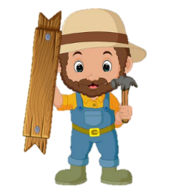
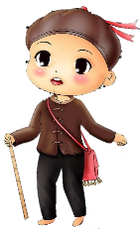
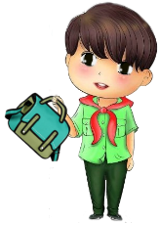
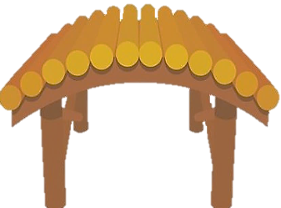



CHẮP CÁNH ƯỚC MƠ

Slide 55



Một trận lũ lớn đã cuốn mất cây cầu gỗ nên các bạn nhỏ không thể đến trường. Các em hãy giúp bác thợ mộc tốt bụng xây một cây cầu mới bằng cách trả lời đúng các câu hỏi.

Slide 56






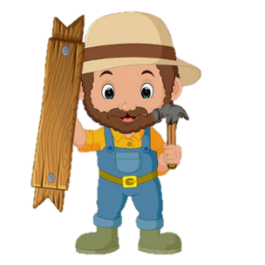


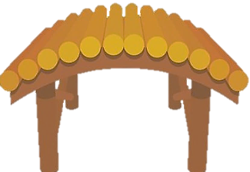


Chúng cháu cảm ơn bác rất nhiều!

Slide 57

Vì sao mẹ Sơn lại cho mẹ Hiên vay tiền mà không cho áo?
A. Vì mẹ Sơn không muốn giúp đỡ người khác.
B. Vì mẹ Sơn muốn giữ kỷ vật của em Duyên và vẫn muốn giúp đỡ mẹ Hiên.
C. Vì mẹ Sơn muốn lấy lại số tiền cho vay.
D. Vì mẹ Sơn rất quý chiếc áo là kỷ vật của em Duyên.
Notes:
B

Slide 58
Vì sao những đứa trẻ nghèo không dám lại gần chơi với Sơn và Lan?
A. Vì chúng ngại cái nghèo của mình, biết thân biết phận.
B. Vì Sơn và Lan có thái độ khinh khỉnh.
C. Vì chúng không thích chơi với những người có điều kiện khá giả.
D. Cả B và C đều đúng.

Slide 59
Vì sao sau khi đã cho Hiên cái áo, Sơn lại muốn đòi lại?
A. Vì Sơn thấy tiếc chiếc áo.
B. Vì Sơn muốn trêu đùa Hiên.
C. Vì Hiên không biết giữ gìn.
D. Vì con Sinh bảo sẽ nói với mẹ Sơn, Sơn sợ mẹ trách.

Slide 60
Vì sao mẹ Hiên lại trả lại chiếc áo?
A. Vì mẹ Hiên nghèo nhưng có lòng tự trọng, biết mẹ Sơn chưa có sự đồng ý.
B. Vì mẹ Hiên chê áo xấu.
C. Vì Sơn đòi lại áo.
D. Vì mẹ Hiên biết đó là kỷ vật của bé Duyên.

Slide 61
Theo em, mẹ Sơn có phạt 2 chị em không? Vì sao?
VD: Theo em, mẹ Sơn sẽ không phạt hai chị em Sơn. Vì qua phần đầu của câu chuyện, em cảm nhận được mẹ Sơn là một người phụ nữ hiền lành, tốt bụng, giàu tình thương người, và hành động của chị em Sơn là một việc tốt, giúp đỡ người khó khăn. Nên chẳng có gì đáng trách phạt cả.

Slide 62

Đọc lại 1 số đoạn văn miêu tả lại cảm xúc thay đổi của đất trời khi mùa đông đến. Em có thích những đoạn văn này không? Vì sao?

Slide 63

Câu chuyện bắt đầu với những chi tiết miêu tả đất trời từ sự chuyển đổi thời tiết. Trời đang ấm, chỉ qua một đêm mưa rào, bỗng gió rét thổi về. Ai cũng tưởng như đang ở giữa mùa đông rét mướt. Sơn "tung chăn tỉnh dậy". Em nhìn ra ngoài sân, nghe "gió vi vu…", âm thanh xào xạc của những chiếc lá khô. Những khóm lan "lá rung động và hình như sắt lại vì rét"... Đây là những đoạn văn thể hiện ngòi bút quan sát tinh tế của tác giả về thiên nhiên. Miêu tả thiên nhiên vào đông, gió lạnh nhưng người đọc cũng cảm thấy tình người ấm áp qua sự quan tâm chăm sóc từ chiếc áo ấm mà mẹ dành cho Sơn.

Slide 64
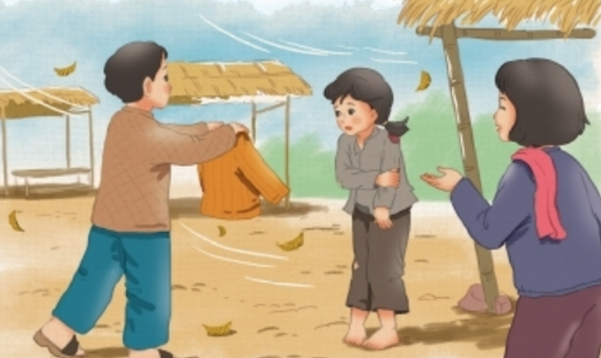
BTVN: Có nhiều nhân vật trẻ em xuất hiện trong truyện Gió lạnh đầu mùa. Hãy viết một đọan văn (khoảng 5 - 7 câu) trình bày cảm nhận về một nhân vật mà em thấy thú vị?

Slide 65
Đoạn văn mẫu:
Sơn là một em bé sống với bạn bè rất có tình người. Trong lúc mấy đứa em họ "kiêu kì và khinh khỉnh" với các bạn thì Sơn và chị Lan rất chan hòa với chúng. Vì thế mới thấy chị em Sơn đến, chúng nó "lộ vẻ vui mừng". Gặp bạn, buổi sớm trong gió lạnh đầu mùa, cái nhìn của Sơn đối với bạn nhỏ, những thằng Cúc, thằng Xuân, con Tí, con Túc,… là cái nhìn yêu thương, cảm thông với cảnh nghèo của bạn. Trời lạnh mà chúng nó vẫn "ăn mặc không khác ngày thường, vần những bộ quần áo nâu bạc đã rách vá nhiều chỗ", và "môi chúng nó tím lại…", chỗ áo quần rách "da thịt thâm đi". Mỗi lần làn gió lạnh thổi qua, các bạn nhỏ của Sơn "lại run lên" và "hai hàm răng đập vào nhau". Biết quan tâm tới đồng loại, biết san sẻ, cảm thông với bạn bè chỉ có ở những trái tim nhân ái, những tấm lòng nhân hậu. Sơn đã chơi, đã sống với bạn bằng trái tim nhân ái, bằng tấm lòng nhân hậu như thế!

Slide 66


